Slide 1
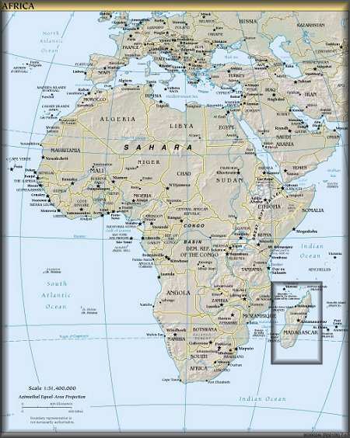
MadaGASKAR
Rozloha: 587 041 km
Obyvateľstvo: 17,5 mil.
Hlavné mesto: Antananarivo
Forma štátu: republika
Mena: 1 madagaskarský frank
vlajka
znak

Slide 2
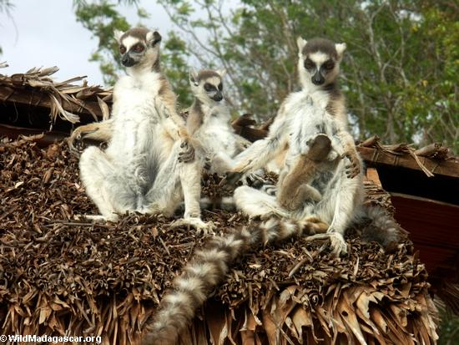
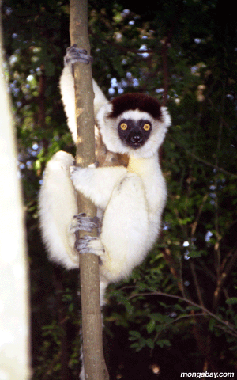
Fauna & Flóra
Živočíchy :
lemury
primáty žijúce len na ostrove Madagaskar( asi 60 druhov )
podobná vývojova vetva ako opice v Afrike
typický prenikavý piskot
http://www.youtube.com/watch?v=5NPRcEXuz94&feature=related

Slide 3
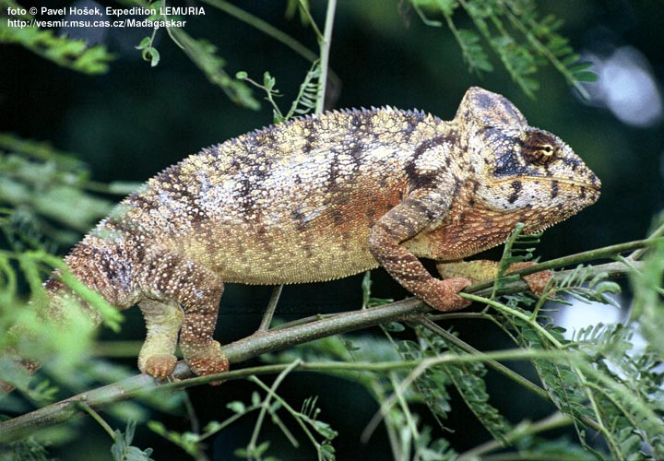
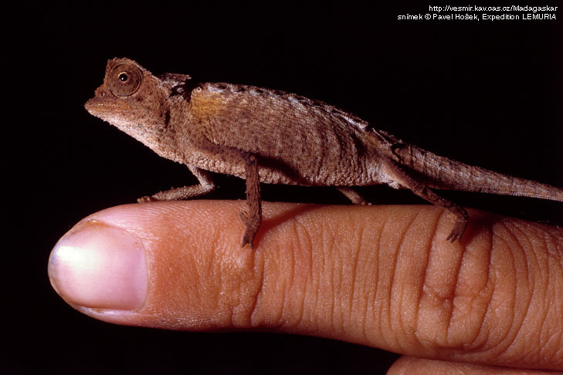
chameleóny
právé chameleóny→ chameleóny- prispôsobené pre život na strome
nepravé chameleóny → brokesie- menšie jaštere
http://www.youtube.com/watch?v=htFg_mMnssc http://www.youtube.com/watch?v=55R0zSgzyy0

Slide 4
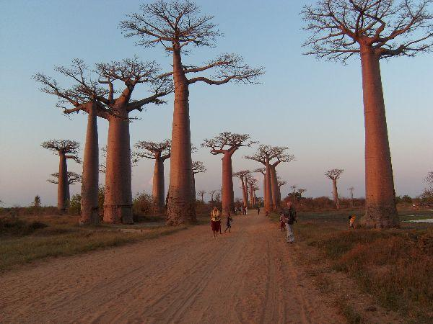
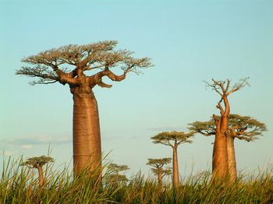
Rastliny:
baobaby
suché oblasti so striedaním obdobia dažďa a sucha
výška od 5 do 40 m
obyvateľmi považované za posvätné

Slide 5
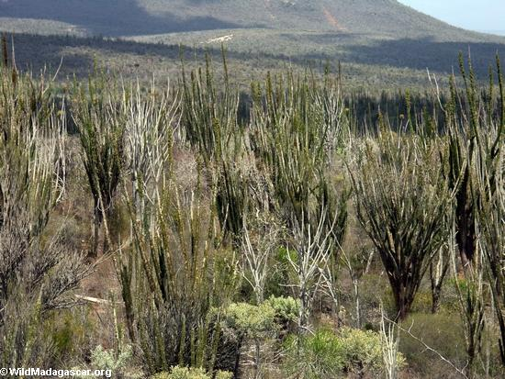
- ostnaté trávy na juhu Madagaskaru(púštne oblasti)

Slide 6
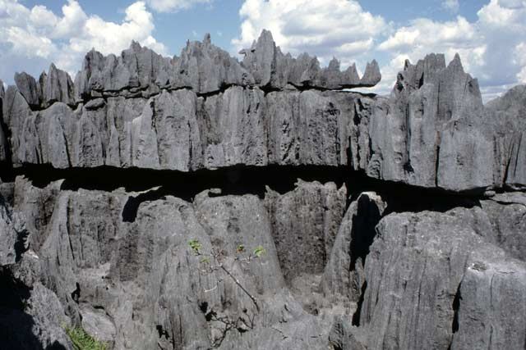
v západnej časti sa nachádzajú krasové oblasti(jaskyne, skaly)
na obr. vápencová skala→ nazývaná miestnymi obyvateľmi tsingy
( anglicky pinnacles)

Slide 7
Ďakujem za pozornosť

